Slide 1
Evangelium podle lukáše
Biblistika, 9. přednáška

Slide 2
úvod
Jedním ze znaků západní společnosti, majících svůj kořen v Lukášově práci, je její organizace v závislosti na církevním roce.
Církevní rok je rokem uspořádaným podle Lukášova díla – Evangelia a Skutků apoštolů.
Chceme-li hledat naše kořeny a obhájit je např. vůči muslimům, můžeme se inspirovat například i zde.

Slide 3
Lk 4,16-22, progamová pasáž
¹⁶ Přišel do Nazareta, kde vyrostl. Podle svého obyčeje vešel v sobotní den do synagógy a povstal, aby četl z Písma.
¹⁷ Podali mu knihu proroka Izaiáše; otevřel ji a nalezl místo, kde je psáno:

Slide 4
¹⁸ 'Duch Hospodinův jest nade mnou;
proto mne pomazal,
abych přinesl chudým radostnou zvěst;
poslal mne,
abych vyhlásil zajatcům propuštění
a slepým vrácení zraku,
abych propustil zdeptané na svobodu,
¹⁹ abych vyhlásil léto milosti Hospodinovy.'

Slide 5
²⁰ Pak zavřel knihu, dal ji sluhovi a posadil se; a oči všech v synagóze byly na něj upřeny.
²¹ Promluvil k nim: "Dnes se splnilo toto Písmo, které jste právě slyšeli."
²² Všichni mu přisvědčovali a divili se slovům milosti, vycházejícím z jeho úst. A říkali: "Což to není syn Josefův?"

Slide 6
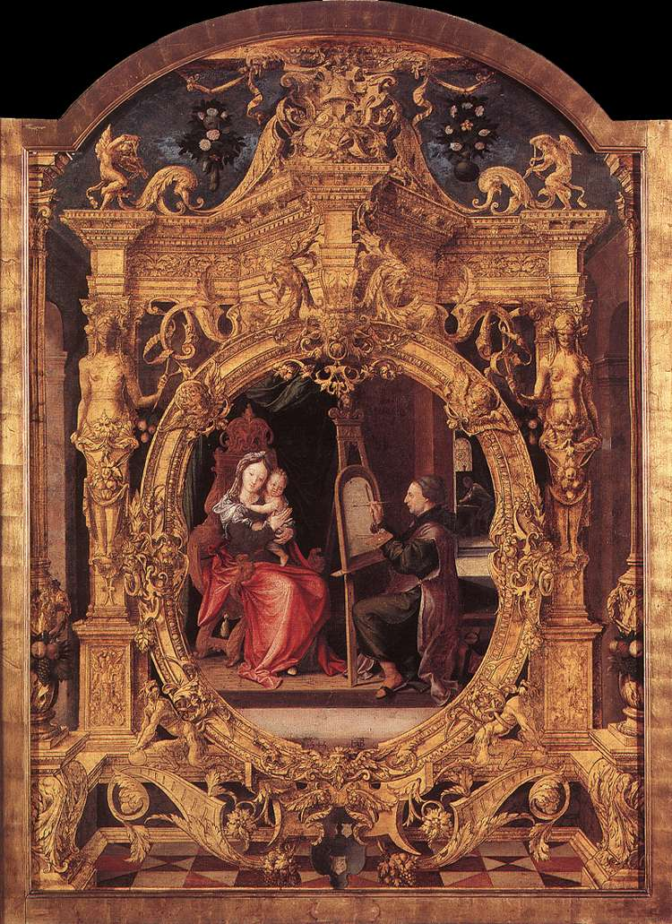
Autor, doba a místo vzniku
Tradice: Pavlův spolupracovník, lékař
Biblistika: řecky hovořící pohanokřesťan
Vznik roku 80-85 (Sk kolem roku 90)
Mimo Palestinu v helénistické oblasti

Slide 7
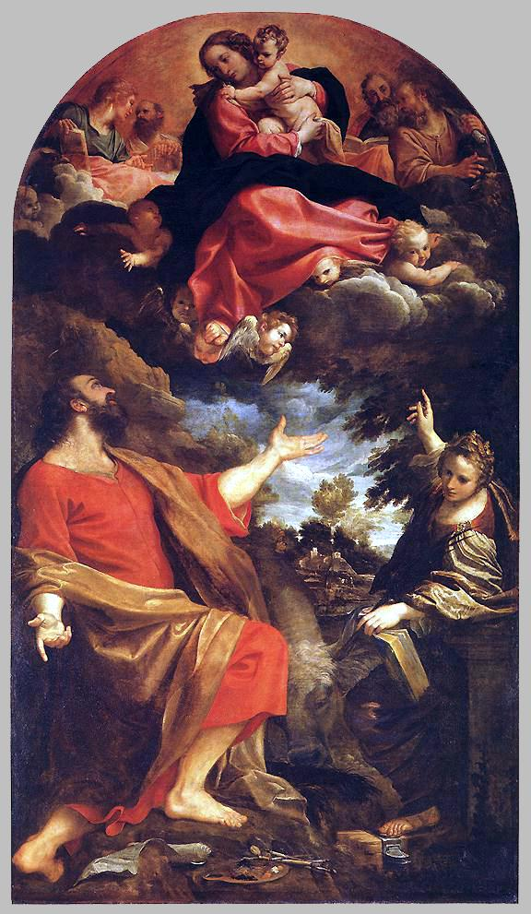
Styl evangelia
Dobrá řečtina, styl
Text pro pohanokřesťany
Prameny: Mk, Q, vlastní (malá a velká vsuvka)
Vypráví v literárně poetickém stylu a na vysoké úrovni

Slide 8
Struktura evangelia
1) Předmluva 1,1-4
2) Vyprávění o Ježíšově původu 1,5 – 2,52
3) Příprava a Ježíšovo působení v Galileji (4,1 – 9,50)
4) Cesta do Jeruzaléma (9,51 – 19,27)
5) Ježíšova činnost v Jeruzalémě
(19,28 – 21,38)
6) Ježíšovo utrpení, smrt a vzkříšení
(20,1 – 24,53)

Slide 9
Teologie evangelia
a) dějiny jako dějiny spásy
b) christologie evanglia
c) církev
d) „konec časů“: čas Ducha
e) Ježíš – zjevení Božího milosrdenství

Slide 10
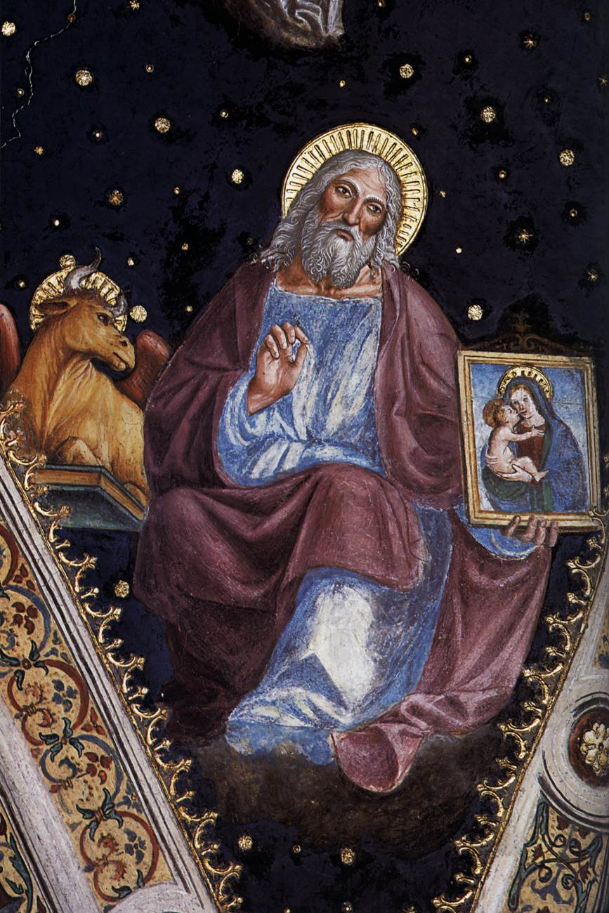
a) dějiny jako dějiny spásy
Lukáš Ježíšovu událost zařazuje do dějin světa
V dějinách se odvíjí Boží plán spásy
Dvojdílo evangelia a Skutků apoštolů
„Dnešek období spásy“

Slide 11
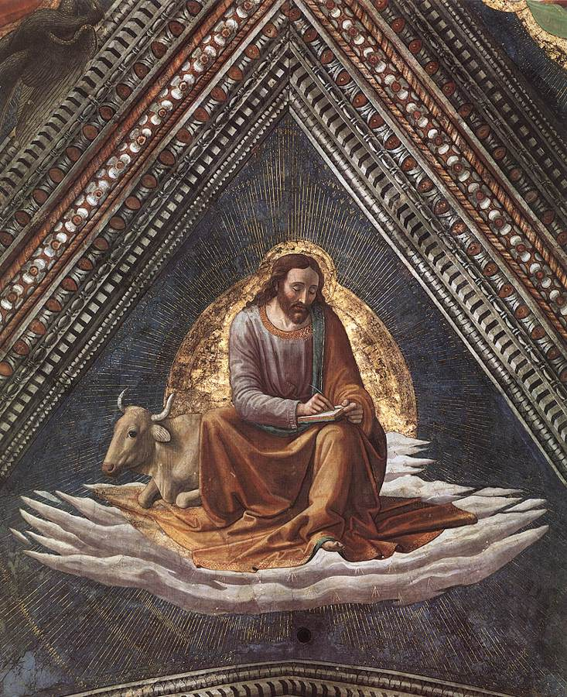
b) christologie evanglia
Ježíš – Spasitel chudých
Pastýři
Ženy
Chudí (materiálně i morálně)

Slide 12
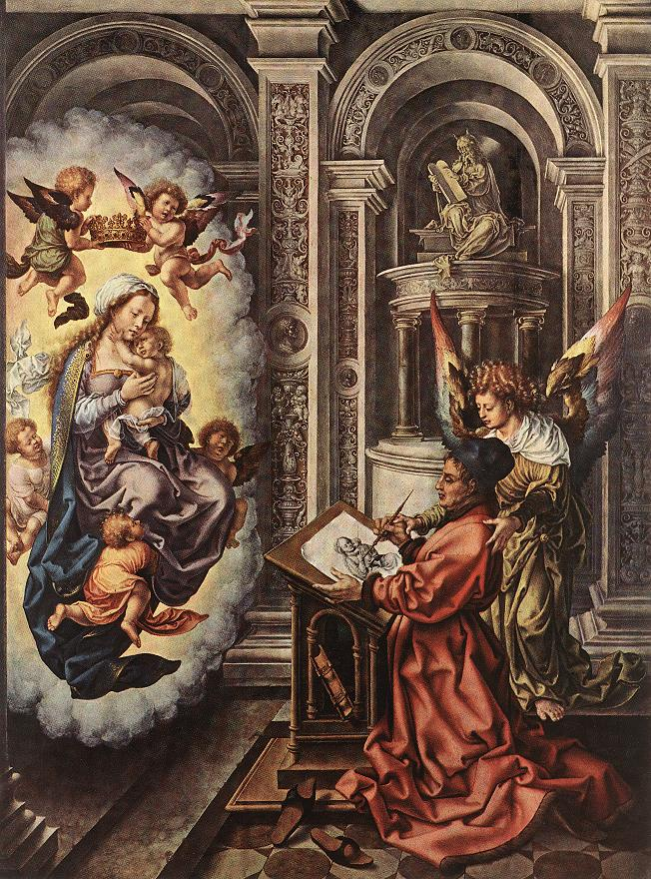
c) církev
Církev pokračování pravého Izraele
Symbolem pravého Izraele je chrám
Církev jako pravá pokračovatelka synagogy
Křesťanská víra naplněním víry Izraele

Slide 13
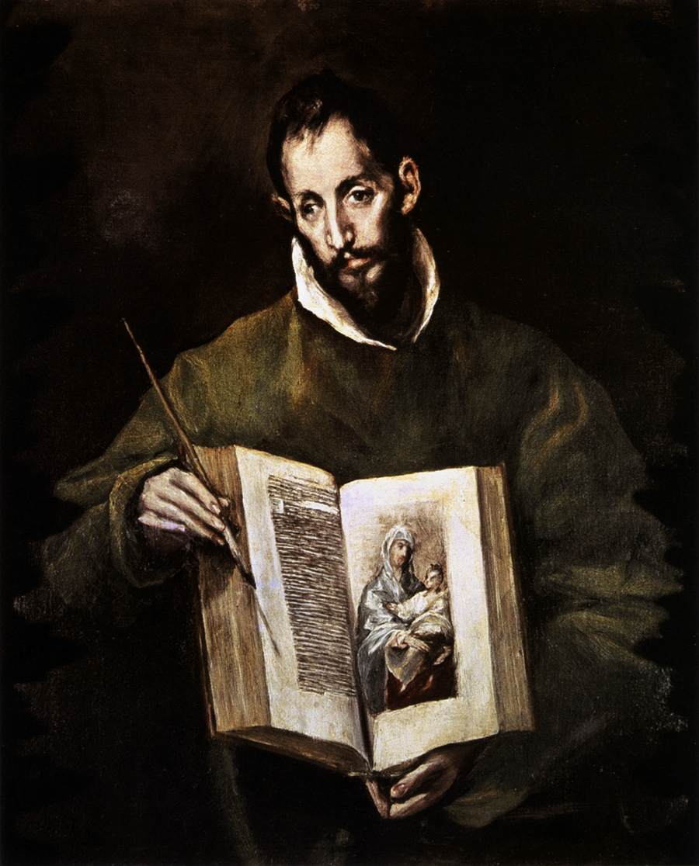
d) „konec časů“: čas Ducha
Hlavní problém: zpoždění Kristova příchodu
U Lk tedy období Ducha, který vede církev

Slide 14
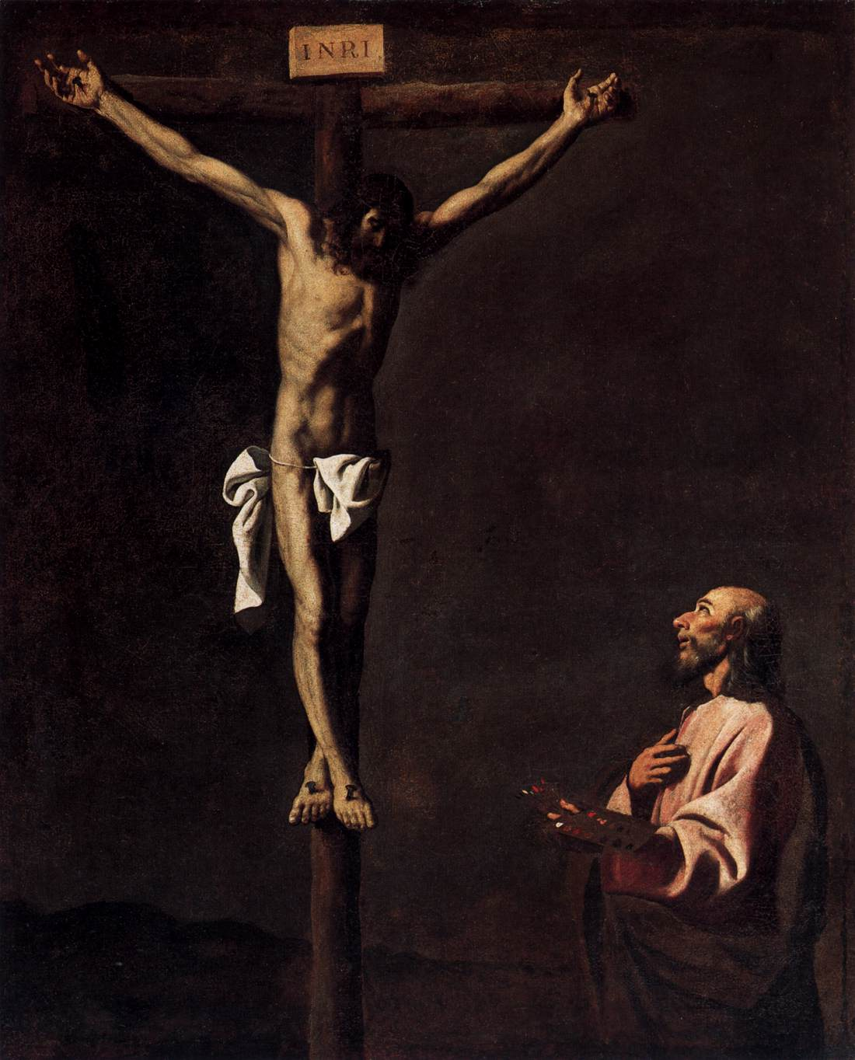
e) Ježíš – zjevení
Božího milosrdenství
Lk 4,14-40: dnes se splnilo toto Písmo
Boží spása skutečností
„Milostivé léto“
Ježíš je „Boží dobrotou a láskou k lidem“ (srov. Tt 3,4)
Vše lze vyčíst z toho, jak Ježíš jedná s lidmi na okraji společnosti

Slide 15
závěr
S Lukášovým evangeliem se velmi často setkáváme ve výtvarném umění. Ono je jednou z cest porozumění kořenům naší společnosti, ovšem bez znalosti evangelia se jeho poselství může stát nesrozumitelným. I zde se před čtenářem, který chce pochopit sám sebe a dobu v prostoru, ve kterém žije, může otevřít úžasná perspektiva.

Slide 16
Příklad textu: ježíš a hříšnice, Lk 7,36-50

Slide 17
7 ³⁶ Jeden z farizeů pozval Ježíše k jídlu.
Vešel tedy do domu toho farizea a posadil se ke stolu.
³⁷ V tom městě byla žena hříšnice.
Jakmile se dověděla, že Ježíš je u stolu v domě farizeově,
přišla s alabastrovou nádobkou vzácného oleje,
³⁸ s pláčem přistoupila zezadu k jeho nohám,
začala mu je smáčet slzami a otírat svými vlasy, líbala je a mazala vzácným olejem.

Slide 18
³⁹ Když to spatřil farizeus, který ho pozval, řekl si v duchu:
"Kdyby to byl prorok, musel by poznat, co to je za ženu, která se ho dotýká, že je to hříšnice."
⁴⁰ Ježíš mu na to řekl: "Šimone, chci ti něco povědět."
On řekl: "Pověz, Mistře!" –
⁴¹ "Jeden věřitel měl dva dlužníky. První byl dlužen pět set denárů, druhý padesát.
⁴² Když neměli čím splatit dluh, odpustil oběma.
Který z nich ho bude mít raději?"
⁴³ Šimon mu odpověděl: "Mám za to, že ten, kterému odpustil víc."

Slide 19
Řekl mu: "Správně jsi usoudil!"
⁴⁴ Pak se obrátil k ženě a řekl Šimonovi: "Pohleď na tu ženu!
Vešel jsem do tvého domu, ale vodu na nohy jsi mi nepodal, ona však skropila mé nohy slzami a otřela je svými vlasy. 45 Nepolíbil jsi mne, ale ona od té chvíle, co jsem vešel, nepřestala líbat mé nohy. 46 Nepomazal jsi mou hlavu olejem, ona však vzácným olejem pomazala mé nohy.
⁴⁷ Proto ti pravím: Její mnohé hříchy jsou jí odpuštěny, protože projevila velikou lásku. Komu se málo odpouští, málo miluje."

Slide 20
⁴⁸ Řekl jí: "Jsou ti odpuštěny hříchy."
⁴⁹ Ti, kteří s ním byli u stolu, si začali říkat:
"Kdo to jen je, že dokonce odpouští hříchy?"
⁵⁰ A řekl ženě: "Tvá víra tě zachránila, jdi v pokoji!"

Slide 21
Kontext
Vzdálený
„malá vsuvka“; od Lk 4,16nn ukázán program Lk Ježíše podle Mk, až po kombinaci s Q, kde hlavním tématem Ježíšovo milosrdenství a identita Spasitele chudých
Blízký – srov. 7,29-30 a 7,34

Slide 22
Výklad
Úvod
- konkrétní příklad řečeného v 7,29-30.34
hlavní překážkou farizeje: spravedlnost, „žádné dluhy“ vůči Bohu…
jedná se o kompozici, nikoli o kroniku skutečného příběhu

Slide 23
Výklad
v.36 Jeden z farizeů pozval Ježíše k jídlu. Vešel tedy do domu toho farizea a posadil se ke stolu.
Kontext pro uvedení hovoru
Farizej: význačná osobnost, Ježíše ctí
Scéna literárně vytvořena jako prostor pro diskuzi o typických tématech farizejské nauky

Slide 24
v.37 V tom městě byla žena hříšnice. Jakmile se dověděla, že Ježíš je u stolu v domě farizeově, přišla s alabastrovou nádobkou vzácného oleje
„a hle“: na scénu uvedena známá hříšnice
Jak se tam dostala?...
Dřívější zkušenost s odpuštěním
Nádoba oleje: dá smysl následnému jednání ženy (překypující láska)

Slide 25
v.39 s pláčem přistoupila zezadu k jeho nohám, začala mu je smáčet slzami a otírat svými vlasy, líbala je a mazala vzácným olejem.
Dojemný popis
Vděčnost, radost, láska bez hranic (viz rozpuštěné vlasy…)
Nohy, slzy, vlasy, polibky: úcta a pokora
Ježíš si to nechá líbit…
Projev znečištění ze strany ženy je pro Ježíše opakem – přijetí s společenství

Slide 26
v.39-40 Když to spatřil farizeus, který ho pozval, řekl si v duchu: "Kdyby to byl prorok, musel by poznat, co to je za ženu, která se ho dotýká, že je to hříšnice." 40 Ježíš mu na to řekl: "Šimone, chci ti něco povědět." On řekl: "Pověz, Mistře!„
Farizej jistě neporušil pravidla pohostinnosti; Ježíše omlouvá, ale diskvalifikuje
Jako prorok by měl být (1) jasnozřivý a (2) měl by zachovávat Boží zákony
Ježíš ukazuje, že (1) je jasnozřivý a (2) má zcela jinou náboženskou koncepci, jak ukáže následné podobenství

Slide 27
v.41-42 "Jeden věřitel měl dva dlužníky. První byl dlužen pět set denárů, druhý padesát. 42 Když neměli čím splatit dluh, odpustil oběma. Který z nich ho bude mít raději?"
Podobenství neodpovídá problematice farizeje, ale interpretuje ženino chování
Situace 2 dlužníků: v Ježíšově vidění každý je dlužníkem před Bohem
Odpuštění dluhů: novost NZ; Bůh jako Bůh odpouštějící
Ježíš zve farizeje, aby se podíval pohledem ženy a odhalil, že ona na rozdíl od něj učinila osobní zkušenost Boží dobroty, z čehož její postoj pramení

Slide 28
v.43 Šimon mu odpověděl: "Mám za to, že ten, kterému odpustil víc." Řekl mu: "Správně jsi usoudil!„
Šimonova odpověď je diplomatická…
Pochopil, kam jej Ježíš chtěl zavést

Slide 29
v.44-46 44 Pak se obrátil k ženě a řekl Šimonovi: "Pohleď na tu ženu! Vešel jsem do tvého domu, ale vodu na nohy jsi mi nepodal, ona však skropila mé nohy slzami a otřela je svými vlasy. 45 Nepolíbil jsi mne, ale ona od té chvíle, co jsem vešel, nepřestala líbat mé nohy. 46 Nepomazal jsi mou hlavu olejem, ona však vzácným olejem pomazala mé nohy.
Gesto ženiny lásky jako konkrétní aplikace podobenství
Šimon se neprovinil proti pohostinnosti, ale scházelo mu ženino „něco navíc“ (znak obrácení a přijetí, láska)
vv.44-46 interpretují vyprávění vv.37-39 ve světle podobenství vv.41-42; navíc srov. vv.29-30 pro kontrast mezi ženou a farizejem

Slide 30
v.47 Proto ti pravím: Její mnohé hříchy jsou jí odpuštěny, protože projevila velikou lásku. Komu se málo odpouští, málo miluje.
Antitetická formulace by měla vypadat takto:
„Komu je odpuštěno hodně, miluje hodně;
komu je odpuštěno málo, miluje málo.“
Podobenství odpovídá jen 2. řádek: láska, kterou žena projevila, je důvodem odpuštění; perspektiva v.47b) je odlišná: láska, kterou žena projevila, je znamením a následkem Božího odpuštění, kterého se jí dostalo předtím.
Jak vyřešit rozpor mezi 47a a 47b? (nejprv láska, pak odpuštění? Nebo naopak?)

Slide 31
Řešení je možné ve dvou směrech:
Sladit 47a s kontextem (a tedy i se 47b): řecké hoti chápat takto: „jsou jí odpuštěny hříchy, protože milovala hodně“
Chápat hoti ve smyslu příčiny: „jsou jí odpuštěny hříchy, a proto milovala hodně“; pak je tento verš 47a pozdějším dodatkem a chce být výzvou: jestli má být dosažené odpuštění smysluplné, musí být živeno životem v lásce (srov. Otčenáš Lk 11,4).

Slide 32
v.48-49 48 Řekl jí: "Jsou ti odpuštěny hříchy." 49 Ti, kteří s ním byli u stolu, si začali říkat: "Kdo to jen je, že dokonce odpouští hříchy?„
Ježíšova slova ve v.48 ujišťují o odpuštění, ale podle logiky podobenství se jí ho dostalo už předtím
Reakce ve v.49 však ukazuje, že se jí odpuštění dostává až nyní; to proto, aby se mohla vznést otázka: „Kdo to je?“
Každý čtenář si má odpovědět sám…

Slide 33
v.50 A řekl ženě: "Tvá víra tě zachránila, jdi v pokoji!"
Stereotypní závěr synoptických uzdravení…
Uzdravuje víra nebo láska? Víra: naprostá důvěra v Ježíšovu spásonosnou moc, otevřenost vůči Božímu odpuštění, které Ježíš komunikuje, a nikoli víra v jeho léčitelství
„pokoj“ – SZ „plnost“ (Ez 34,25-29; Ž 29,11…)

Slide 34
Závěr
Lk chtěl ilustrovat tvrzení 7,29-30.34 a konkrétním příkladem uzavřít sekci Kapitoly 7, jejímž hlavním tématem je Ježíšovo svědectví o sobě a Janu Křtiteli v jejich vztahu k Božímu plánu spásy.
Pro aplikaci 2 důležité momenty: důležitost zkušenosti s Boží láskou; důležitost motivace ženy i Ježíše v jejich postojích

